Slide 1

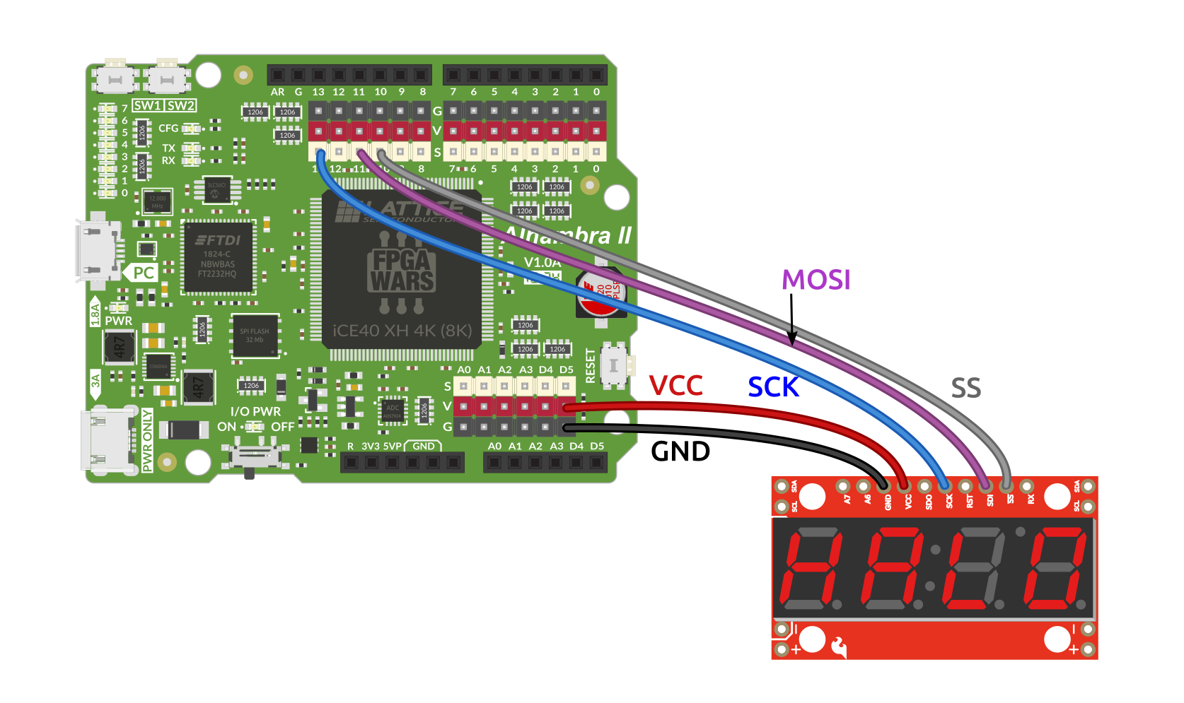

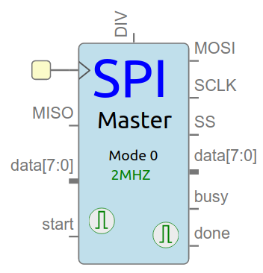
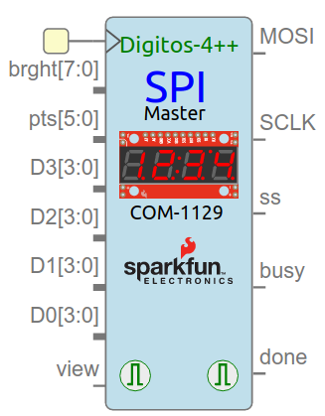

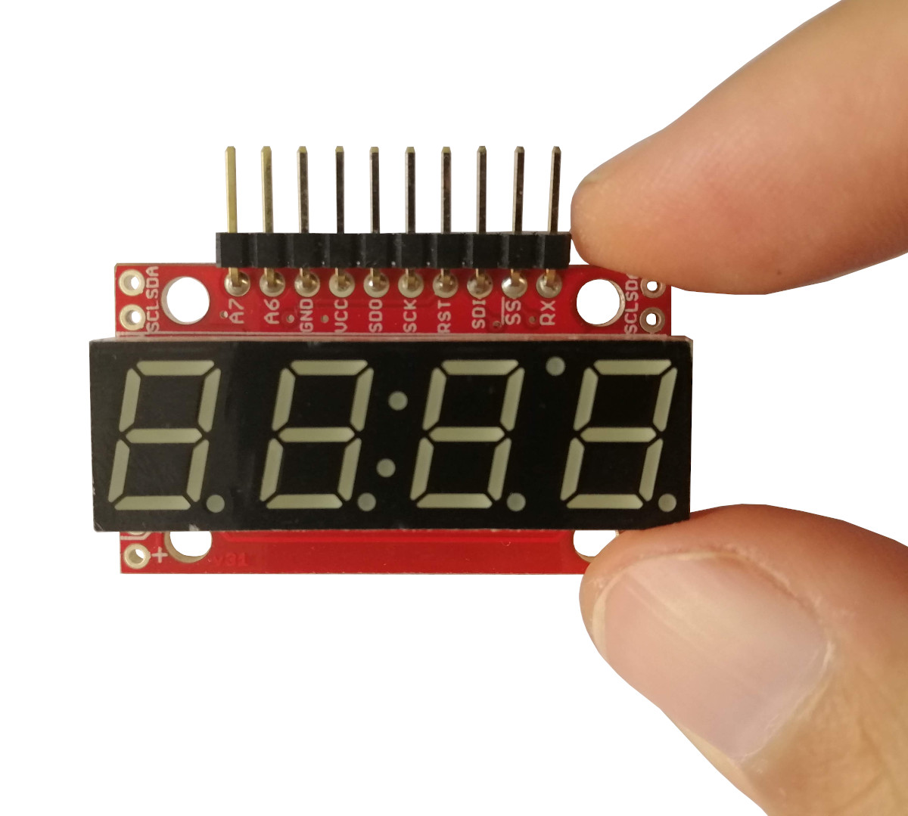








Cuaderno Técnico de FPGAs libres
CT.7: Display SPI de 4 dígitos de 7 segmentos
Juan González Gómez
@Obijuan_cube
https://github.com/Obijuan
Madrid, 2019-Jul-20

